Slide 1
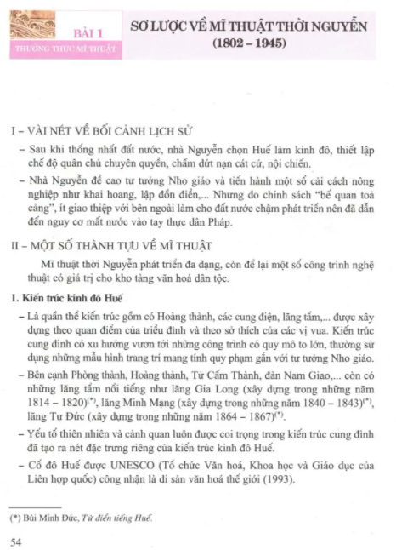
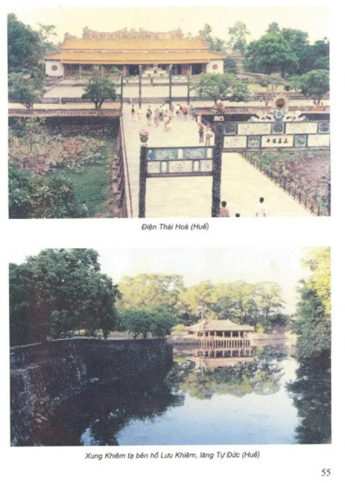

Slide 2
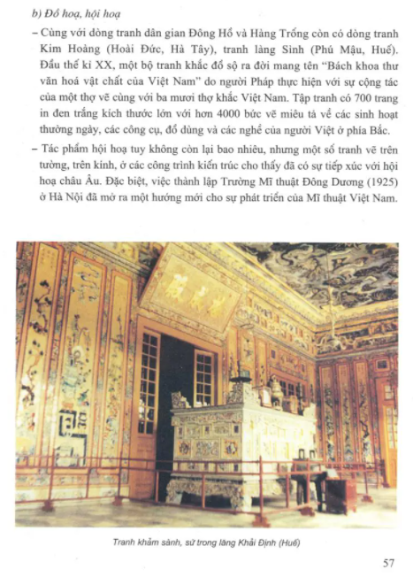
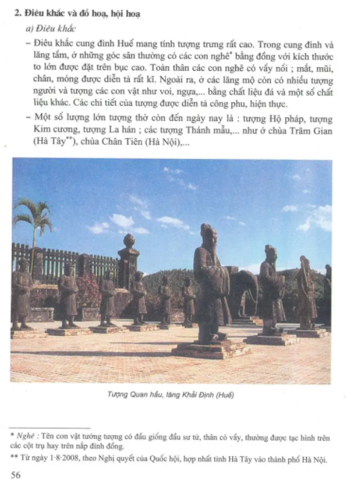

Slide 3
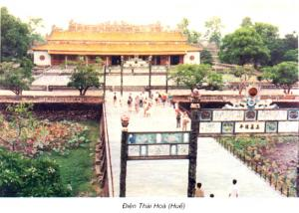
SƠ LƯỢC MĨ THUẬT
THỜI NGUYỄN
(1802-1945)

Slide 4
Đất nước Việt nam ta đã trải quả hàng ngàn năm văn hiến .Từ thời Hùng Vương lập nước cho đến tận ngày nay, đã trải qua bao sóng gió, đấu tranh giữ nước chống giặc ngoại xâm .Có rất nhiều chiến tích anh hùng, những câu chuyện được lưu vào sử sách, cũng có rất nhiều nét văn hóa nghệ thuật, kiến trúc được sáng tạo vẫn lưu truyền cho đến tân ngày nay. Thời (Lý, Trần, Lê) mỗi thời mỗi khác.Từ (1802-1945) Triều Nguyễn là triều đại phong kiến cuối cùng của Việt nam đã để lại cho chúng ta một kho tàng nghệ thuật phong phú, đa dạng với một số lượng công trình và kiến trúc đáng kể .
Bài 1 : Thường thức Mĩ thuật
Sơ lược về Mĩ thuật thời Nguyễn

Slide 5
I. Vài nét về bối cảnh lịch sử :
Các em biết gì về Triều Nguyễn ?
Dưới Triều Nguyễn, đất nước thống nhất, vua nắm mọi quyền hành, không lập tể tướng, không lấy trạng nguyên, không phong tước cho những người ngoài họ vua, ban hành luật “ Gia Long “ gần như sao chép luật nhà Thanh, tìm cách củng cố sự độc tôn của Nho Giáo.
Thực hiện chính sách “Bế quan tỏa cảng ’’ làm đất nước chậm phát triển.

Slide 6
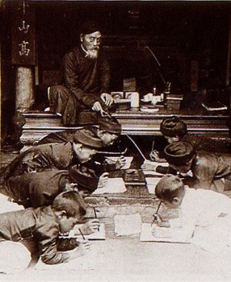
I. Vài nét về bối cảnh lịch sử :
Nho giáo là gì?
Nho giáo: còn được gọi là Khổng Giáo, là một hệ thống triết lý do Khổng Tử phát triển một xã hội thịnh trị .Đến đời Hán Vũ Đế, Nho giáo được đưa lên làm quốc Giáo, được dùng làm công cụ thống nhất đất nước về tư tưởng, trở thành hệ tư tưởng chính thống bảo vệ nền quân chủ Trung Hoa suốt 2000 năm.
Đặt ra Tam Cương, Ngũ Thường, Tam Tòng, Tứ Đức

Slide 7
Tam Cương, Ngũ Thường, Tam Tòng, Tứ Đức
Ngũ thường: ngũ là năm, thường là hằng có. Ngũ thường là năm điều phải hằng có trong khi ở đời, gồm: Nhân, Nghĩa, Lễ, Trí, Tín. - Nhân: Lòng yêu thương đối với vạn vật. - Nghĩa: Cư xử với mọi người công bình theo lẽ phải. - Lễ: Sự tôn trọng, hòa nhã trong khi cư xử với mọi người. - Trí: Sự thông biết lý lẽ, phân biệt thiện ác, đúng sai. - Tín: Phải giữ đúng lời hứa. Tam tòng: tam là ba, tòng là theo. Tam tòng là ba điều người phụ nữ phải theo. - Tại gia tòng phụ: Người phụ nữ khi còn ở nhà phải theo cha. - Xuất giá tòng phu: Lúc lấy chồng phải theo chồng. - Phu tử tòng tử: Nếu chồng qua đời phải theo con. Tứ đức: tứ là bốn, đức là tính tốt. Tứ đức là bốn tính nết tốt người phụ nữ phải có. - Công: Khéo léo trong việc làm. - Dung: Hòa nhã trong sắc diện. - Ngôn: Mềm mại trong lời nói. - Hạnh: Nhu mì trong tính nết
Khổng Tử đặt ra một loạt tam cương, ngũ thường, tam tòng, tứ đức... để làm chuẩn mực cho mọi sinh hoạt chính trị và an sinh xã hội. - Tam cương và ngũ thường là lẽ đạo đức mà nam giới phải theo. - Tam tòng và Tứ đức là lẽ đạo đức mà nữ giới phải theo. Khổng Tử cho rằng người trong xã hội giữ được tam cương, ngũ thường, tam tòng, tứ đức thì xã hội được an bình. Tam cương: tam là ba, cương là giềng mối. Tam cương là ba mối quan hệ: Quân Thần (vua tôi), Phụ Tử (cha con), Phu Phụ (vợ chồng). - Quân xử thần tử, thần bất tử bất trung: Dù vua có bảo thần chết đi nữa thì thần cũng phải tuân lệnh, nếu ko tuân lệnh thì xem như không trung với vua. - Phụ xử tử vong, tử bất vong bất hiếu: Cha bảo con chết, con không chết thì con không có hiếu. - Phu xướng phụ tùy: Chồng nói ra, vợ phải theo.

Slide 8
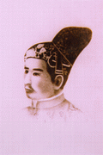
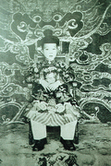
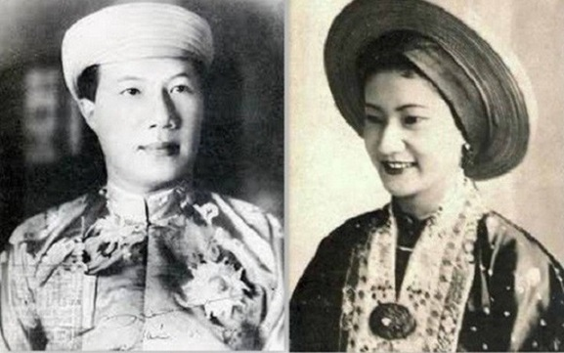
I. Vài nét về bối cảnh lịch sử :
Vị vua đầu tiên và cuối cùng của triều Nguyễn là ai?
Niên hiệu là gì ?
Vua Gia Long (1762-1820) tên thật là Nguyễn Phúc Ánh
Vua Bảo Đại (1926 -1945)
tên thật là Nguyễn Phúc Vĩnh Thụy

Slide 9
I. Vài nét về bối cảnh lịch sử :
( ghi bài )
- Sau khi thống nhất đất nước, nhà Nguyễn
chọn Huế làm kinh đô.
- Thiết lập chế độ quân chủ chuyên quyền
- Đề cao tư tưởng Nho giáo.
- Tiến hành cải cách nông nghiệp.
- Thực hiên chính sách “Bế quan tỏa cảng’’.
→ Đất nước chậm phát triển

Slide 10
II. Một số thành tựu về mỹ thuật :
1. Kiến trúc kinh đô Huế
2. Điêu khắc , đồ họa và hội họa
a. Điêu khắc
b. Đồ họa và hội họa

Slide 11
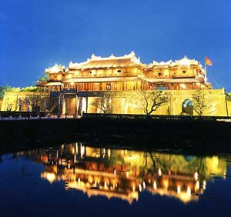
1. Kiến trúc kinh đô Huế
II. Một số thành tựu về mỹ thuật
Điện Thái Hòa
kinh thành Huế về đêm

Slide 12
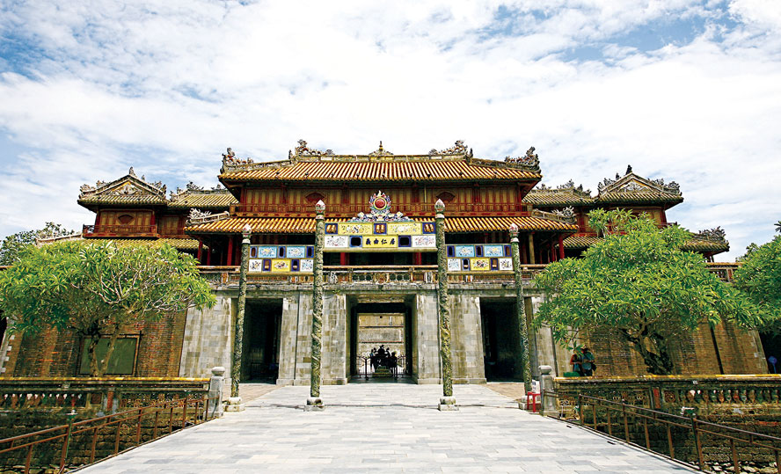
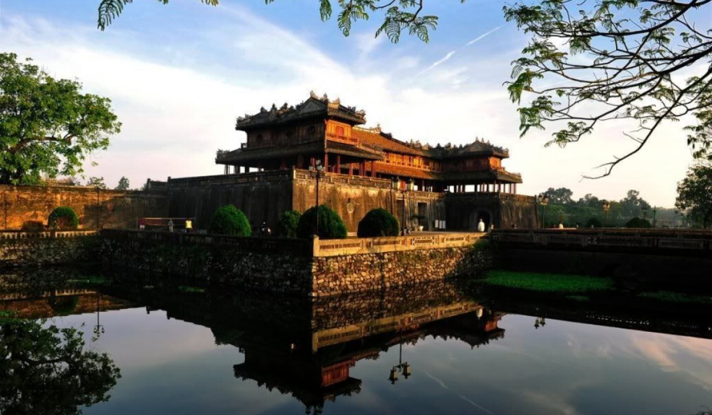
1. Kiến trúc kinh đô Huế
II. Một số thành tựu về mỹ thuật
Ngọ môn
Đại Nội

Slide 13
- Nhà Nguyễn dời Kinh Đô vào Huế và xây dưng kinh đô
mới, vì vậy kiểu kiến trúc cung đình Huế là kiểu tiêu
biểu cho kiến trúc đời Nguyễn.
- Kinh thành Huế nằm bên bờ sông Hương là một quần
thể kiến trúc rộng lớn và đẹp nhất nước ta thời đó.
- Thành có 10 của chính để ra vào. Bên trên của thành có
các vọng gác xây hình chim phượng . Nằm giữa kinh
thành Huế là Hoàng Thành . Cổng vào Hoàng Thành là
Ngọ Môn. Cầu Trung Đạo bắc qua hồ Thái Dịch dẫn
đến điện Thái Hòa nguy nga, tráng lệ, là nơi tổ chức
các cuộc lễ lớn.
- Quanh điện Thái Hoà là hệ thống cung điện dành cho
riêng cho vua và hoàng tộc.

Slide 14
Các em hãy cho biết một số đặc điểm của kiến trúc cung đình Huế ?
Quần thể kiến trúc có qui mô to lớn. Có những lăng tẩm nổi tiếng như Gia Long, Minh Mạng, Tự Đức, Khải Đinh
Tại sao yếu tố thiên nhiên và cảnh quan được xem là yếu tố quan trọng ?
Yếu tố phong thủy

Slide 15
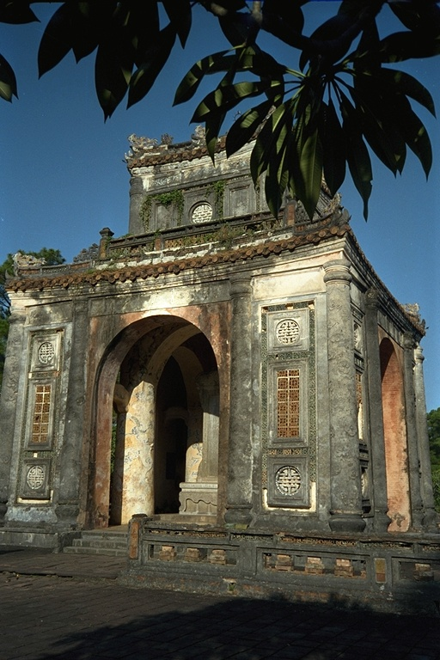
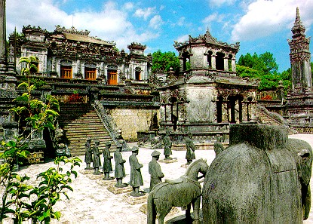
Bên cạnh Phòng thành, Hoàng thành, Tử Cấm Thành, đàn Nam Giao,… kinh đô Huế còn có những lăng tẩm nổi tiếng như lăng Gia Long, lăng Minh Mạng, lăng Tự Đức,… cùng những công trình đặc sắc mang đậm văn hoá dân tộc.
Lăng Khải Định
Lăng Tự Đức

Slide 16
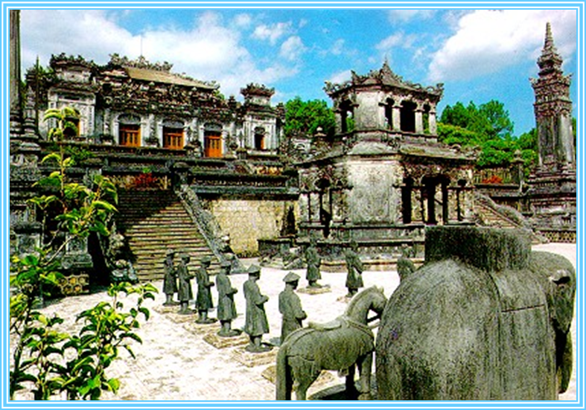
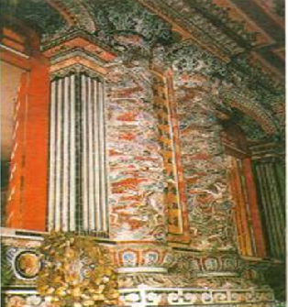
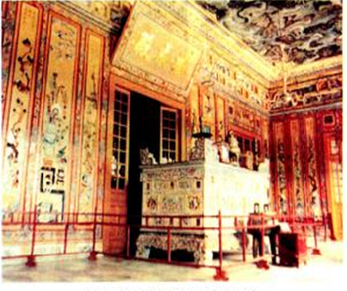
Lăng Khải Định

Slide 17
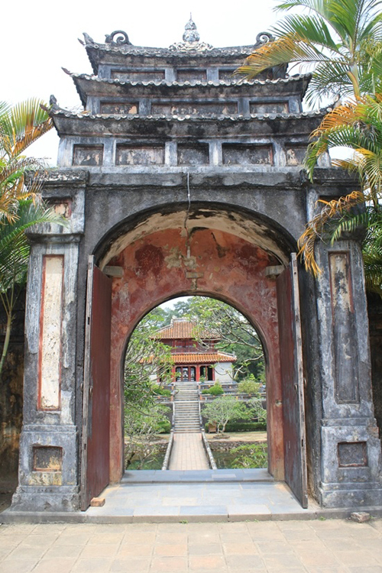
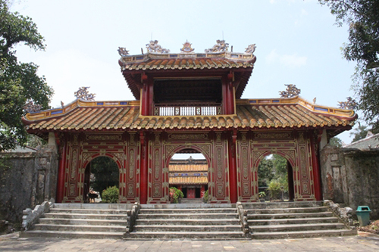
Lăng Gia Long
Lăng Minh Mạng

Slide 18
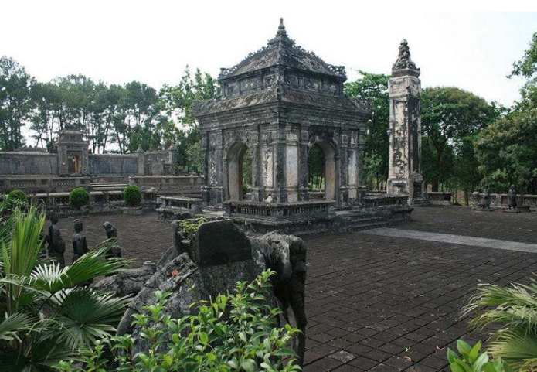
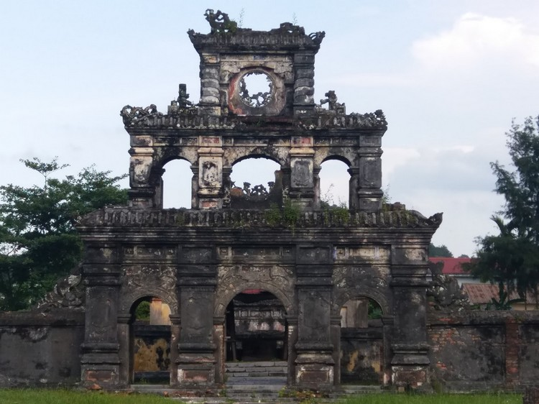
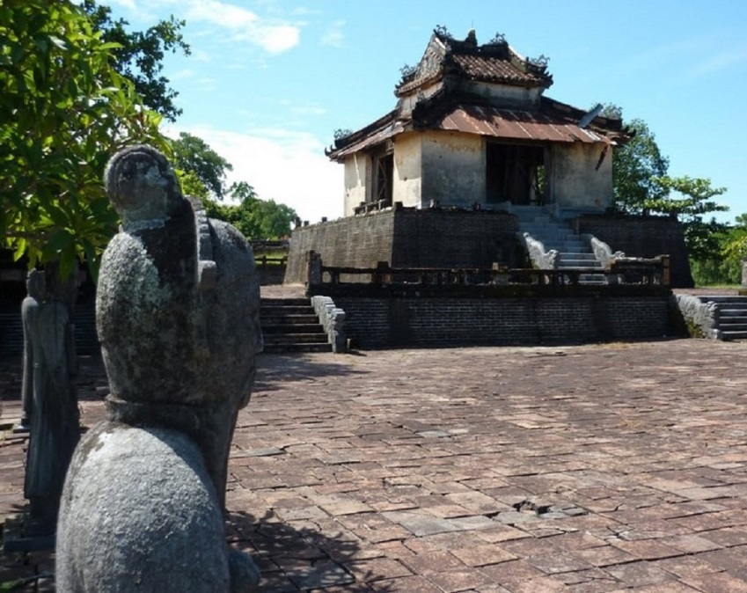
Lăng Đồng Khánh
Lăng Dục Đức
Lăng Thiệu Trị

Slide 19
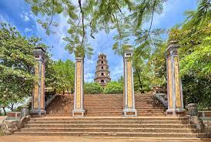
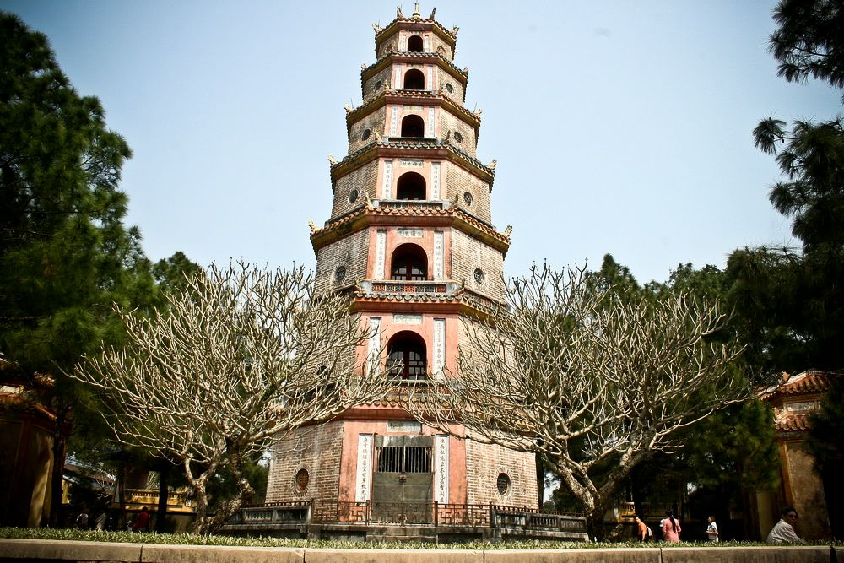
Chùa Thiên Mụ

Slide 20
- Lăng tẩm : Đây là các công trình kiến trúc có giá trị nghệ thuật cao , được xây dưng theo sở thích của các vi vua. Kết hợp hài hòa giữa kiến trúc và thiên nhiên . Những lăng tiêu biểu như Minh mạng, Gia Long,Tự Đức đều có vẻ đẹp hùng vĩ, nên thơ và mang phong cách truyền thống.
- Được UNESCO công nhận là di sản văn hóa thế giới

Slide 21
II. Một số thành tựu về mỹ thuật
1 Kiến trúc kinh đô Huế ( ghi bài)
- Quần thể kiến trúc có qui mô to lớn.
Có những lăng tẩm nổi tiếng như Gia Long, Minh Mạng, Tự Đức, Khải Định…
- Kết hợp hài hòa yếu tố kiến trúc và thiên nhiên.
- Được UNESCO công nhận là di sản văn hóa thế giới ( 1993)

Slide 22
II Một số thành tựu về mỹ thuật
2. Điêu khắc , đồ họa và hội họa :
a.Điêu khắc
? Các em hãy cho bết 1 số đặc trưng tiêu biểu của Điêu khắc thời Nguyễn?
- Mang tính tượng trưng cao như con Nghê , Cửu đỉnh đúc bằng đồng

Slide 23
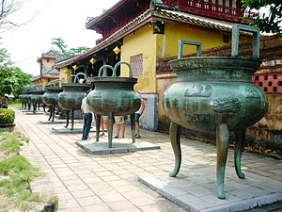
Cửu đỉnh
là chín cái đỉnh bằng đồng
Cửu đỉnh đặt ở trước sân Thế miếu trong Hoàng thành Huế. Cửu Đỉnh được vua Minh Mạng ra lệnh đúc vào mùa đông 1835 và khánh thành vào ngày 1/3/1837. Cửu Đỉnh vẫn không dời chuyển và còn nguyên vẹn tới ngày nay.
Cửu Đỉnh gồm chín cái đỉnh đồng, mỗi đỉnh có một tên riêng ứng với một thuỵ hiệu của mỗi vị hoàng đế triều Nguyễn. Trên mỗi đỉnh, người ta đều chạm khắc 17 bức họa tiết và 1 bức họa thư, gồm các chủ đề về vũ trụ, núi sông, chim thú, sản vật, vũ khí,...tập hợp thành bức tranh toàn cảnh của đất nước Việt Nam thống nhất thời Nhà Nguyễn.

Slide 24
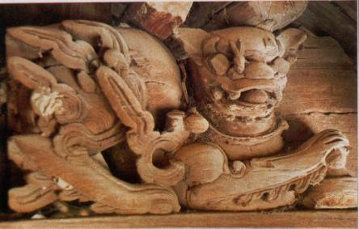
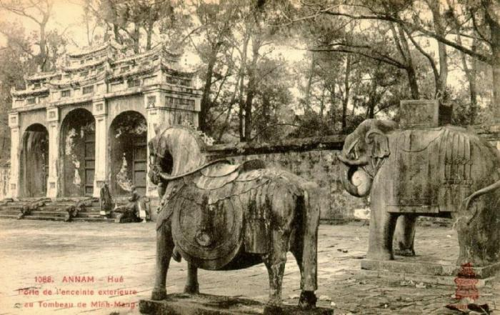
- Mang tính tượng trưng cao như con Nghê, cửu đình đúc bằng đồng (dáng dấp qui mô, bề thế, vững chãi, mang ý nghĩa ước mong cho sự trường tồn của các triều đại. )
- Ngoài ra còn tượng các con voi, ngựa bằng chất liệu đá hay xi măng
Tượng con Nghê khắc trên gỗ

Slide 25
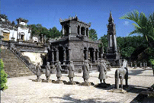
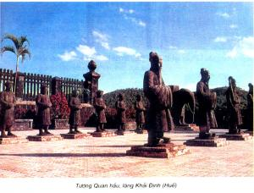
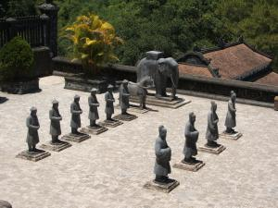
Lăng Vua Khải Định

Slide 26
II. Một số thành tựu về mỹ thuật
2. Điêu khắc, đồ họa và hội họa :
a. Điêu khắc (ghi bài)
- Mang tính tượng trưng rất cao.
- Điêu khắc thường gắn liền với kiến trúc.

Slide 27
II Một số thành tựu về mỹ thuật
2. Điêu khắc , đồ họa và hội họa
b.Đồ họa và hội họa
Các dòng tranh dân gian phát triển mạnh, có nôi dung và hình thức ổn định. Tranh dân gian là sản phẩm của trí tuệ tâp thể qua nhiều thế hệ nên không chỉ đáp ưng được nhu cầu về tinh thần, tâm linh và thẩm mỹ của nhân dân lao động mà còn ẩn chứa nhưng nội dung giáo dục đạo đức nhân cách trong cuộc sống hằng ngày.

Slide 28
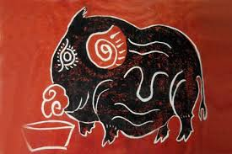
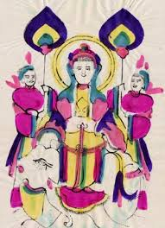
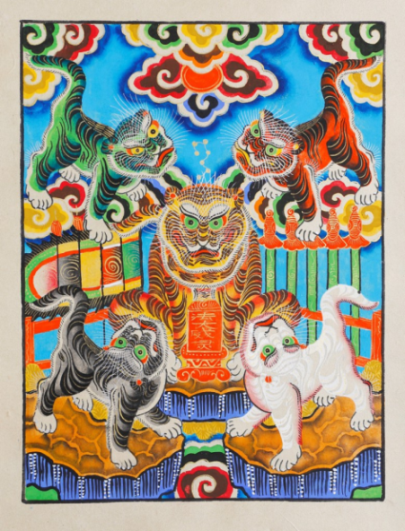
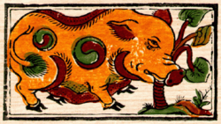
Các dòng tranh dân gian
Cùng với dòng tranh dân gian Đông Hồ và Hàng Trống đã nổi
tiếng từ lâu đời còn có dòng tranh Kim Hoàng (Hoài Đức, Hà Tây),
tranh làng Sình (Phú Mậu, Huế).
2
3
4
1
D. Tranh Hàng Trống
C. Tranh Kim Hoàng
B. Tranh Đông Hồ
1B-2C-3A-4D
A. Tranh làng Sình

Slide 29
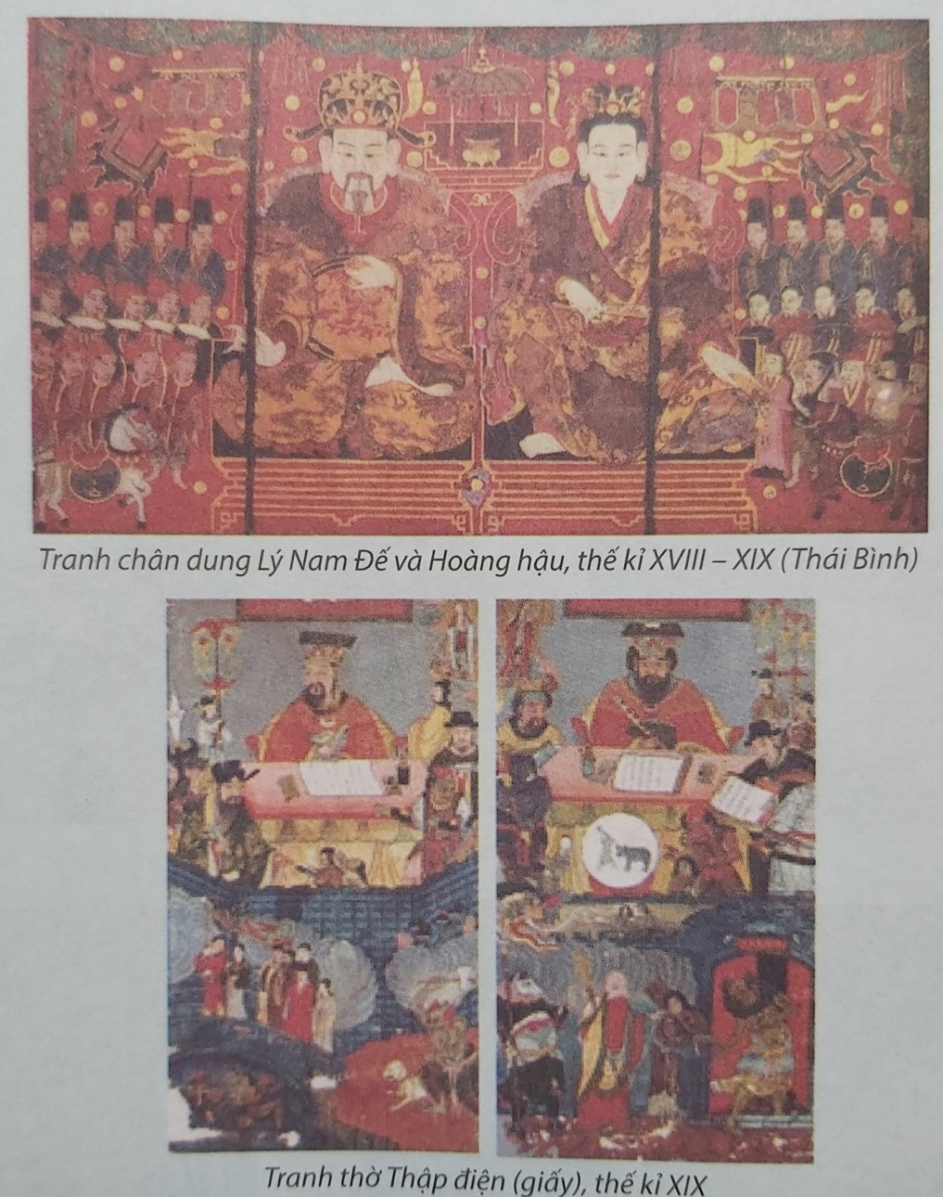

Slide 30
II Một số thành tựu về mỹ thuật
2 Điêu khắc , đồ họa và hội họa
b.Đồ họa và hội họa ( ghi bài)
- Các dòng tranh dân gian phát triển
- Bộ tranh khắc đồ sộ “Bách khoa thư văn hóa vật chất Việt Nam” ra đời
- Thành lập trường Mỹ Thuật Đông Dương( 1925)

Slide 31
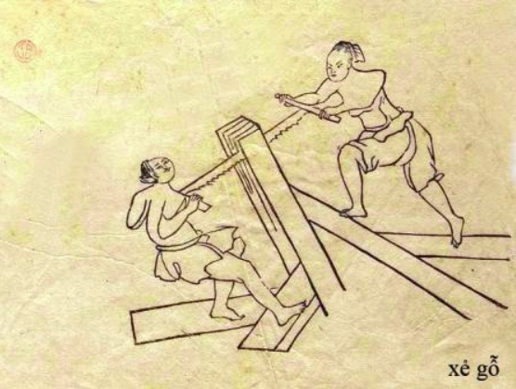
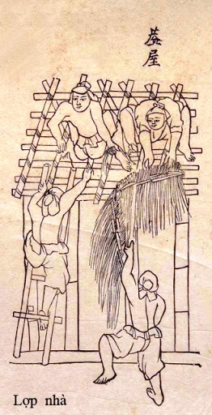
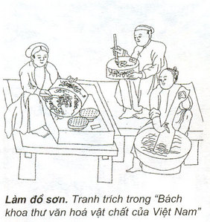
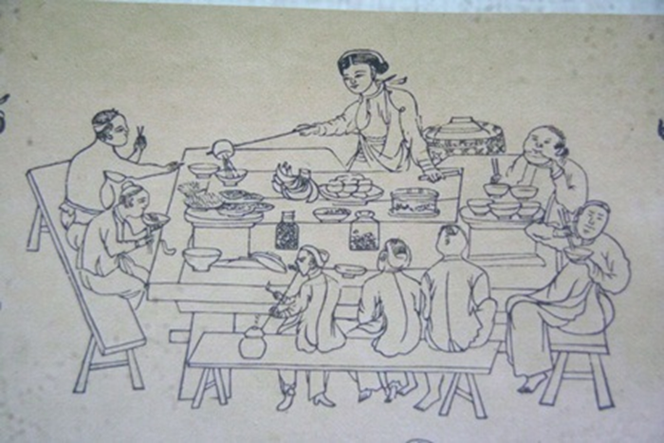
- Do người Việt Nam vẽ và người Pháp xuất bản vào năm 1910. - Có thể coi đây là bộ Bách khoa thư bằng tranh duy nhất của Việt Nam và cũng là bộ Bách khoa thư cực kỳ hiếm hoi trên thế giới, truyền đạt tri thức bằng tranh khắc gỗ, in trên giấy dó.
- Tham gia công trình này có một số thợ vẽ và khoảng 30 người thợ khắc (đều là người Việt Nam), vẽ hơn 4.200 hình vẽ với nhiều chủ đề khác nhau.

Slide 32
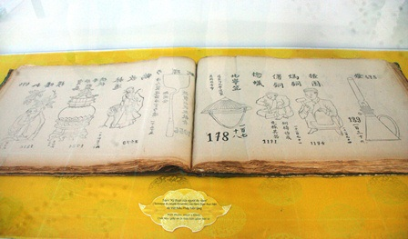
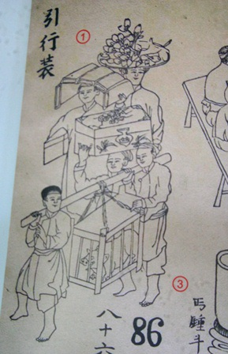
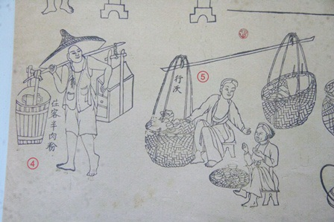

Slide 33
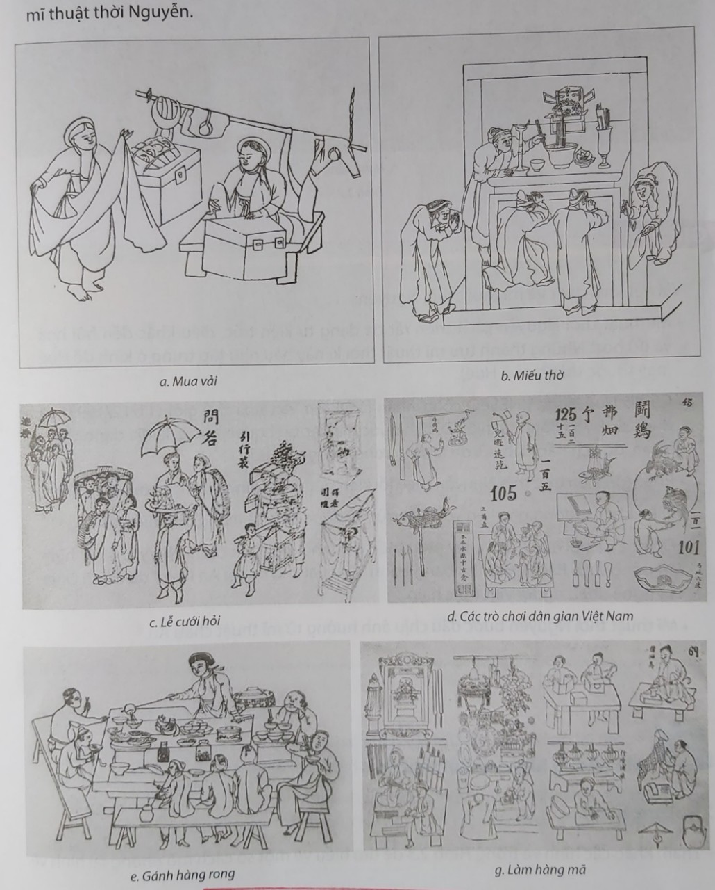

Slide 34
Tác phẩm hội hoạ tuy không còn lại bao nhiêu, nhưng một số tranh vẽ trên tường, trên kính, ở các công trình kiến trúc cho thấy hội hoạ nước ta vào thời Nguyễn đã sự tiếp xúc với hội hoạ châu Âu.
Hình trang trí ở lăng Khải Định
Tranh khảm sành sứ trong lăng Khải Định

Slide 35
III.Một vài đặc điểm của Mỹ Thuật thời Nguyễn ( Ghi Bài)
- Kiến trúc hài hòa với thiên nhiên , luôn kết hợp với nghệ thuật trang trí , có kết cấu tổng thể chặt chẽ.
- Điêu khắc và hội họa đã phát triển đa dạng, kế thừa truyền thống dân tộc và bước đầu tiếp thu nghệ thuật Châu Âu.

Slide 36
DẶN DÒ : Chuẩn bị bài 12
SƠ LƯỢC VỀ MĨ THUẬT CÁC DÂN TỘC ÍT NGƯỜI Ở VIỆT NAM
THE END

